Slide 1
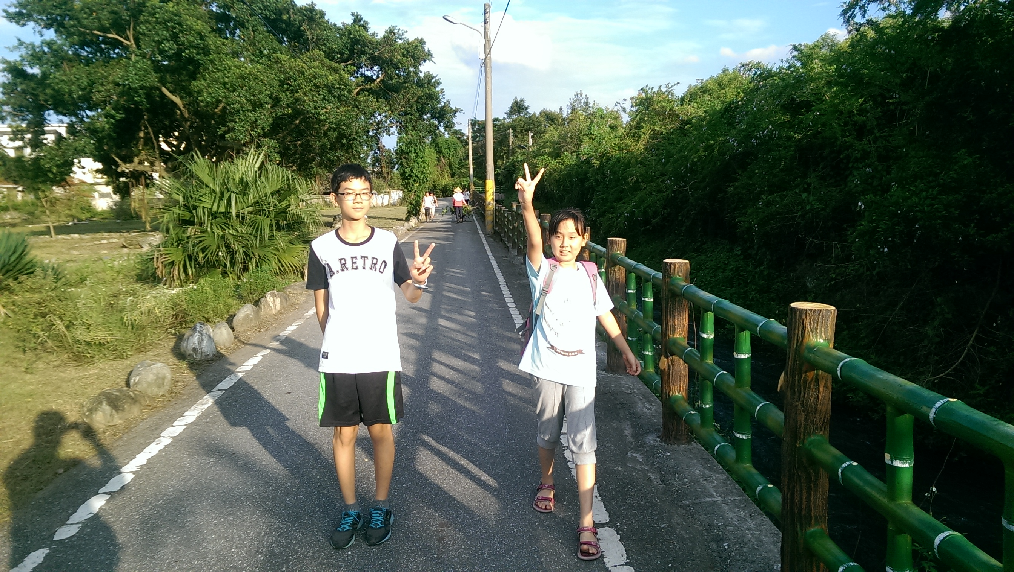
步道之旅
五年愛班
21號
徐瑀珊

Slide 2
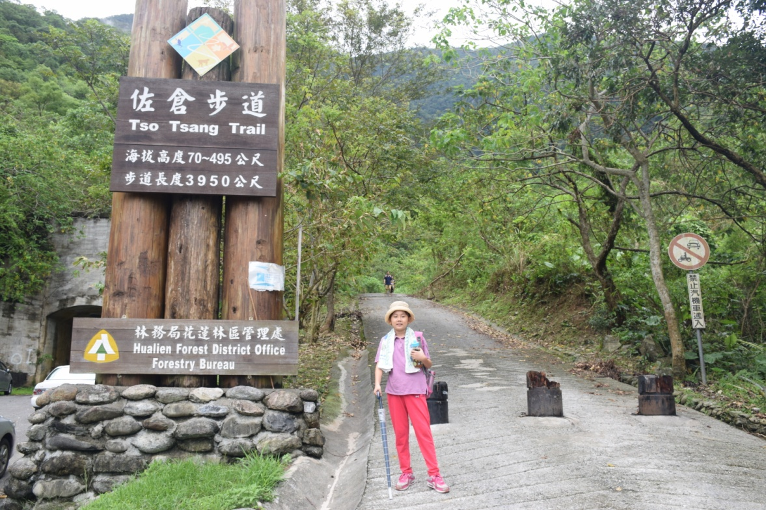
目 錄
1我為甚麼要做這個題目
2行前準備
3步道簡介
4步道比一比
5心得

Slide 3
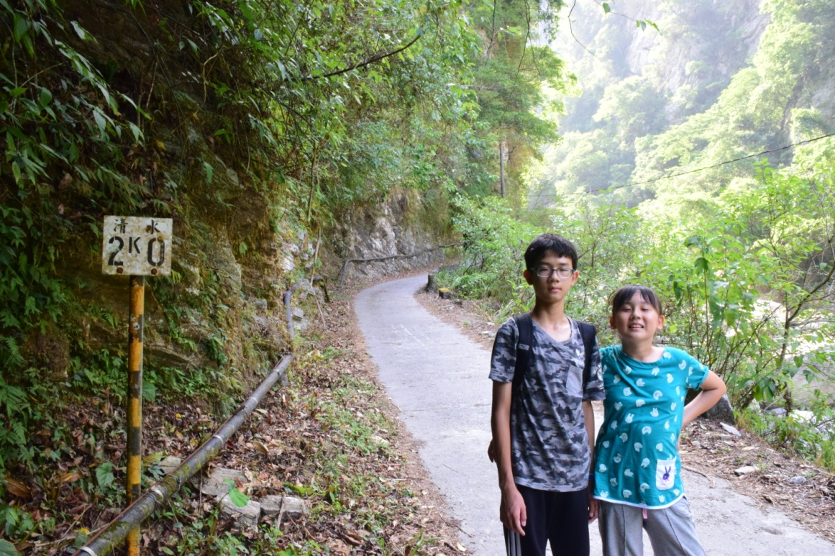
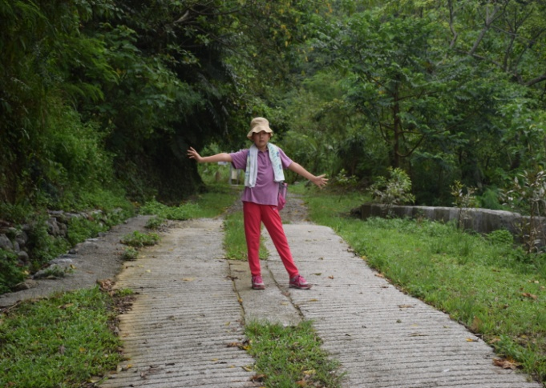
一、我為甚麼要做這個題目
我想做這個題目的原因是因為想要鍛鍊身體，促進身心健康，而且可以親近大自然，又可以出去玩，真是一舉數得。

Slide 4
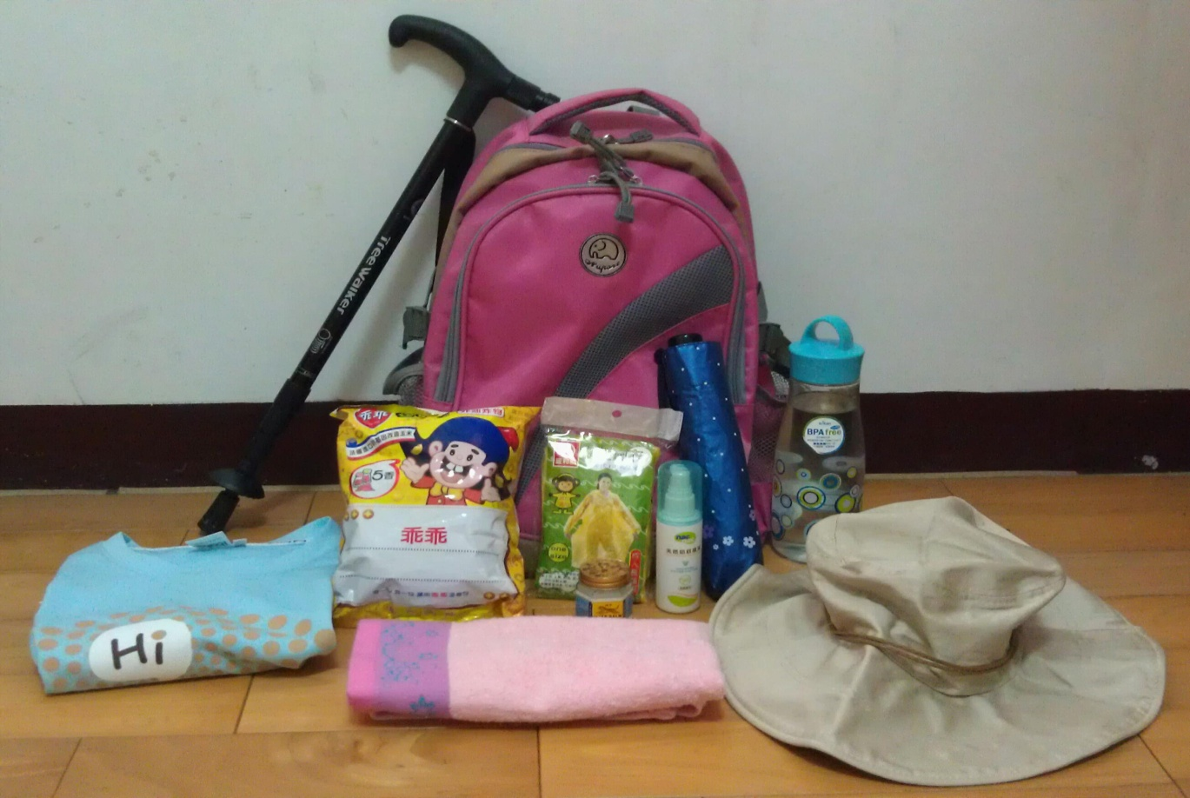
二、行前準備
走步道前需要準備的物品：
背包
登山杖
雨衣
水壺
乾糧
雨傘
帽子
備用衣服
毛巾
萬金油
防蚊液

Slide 5
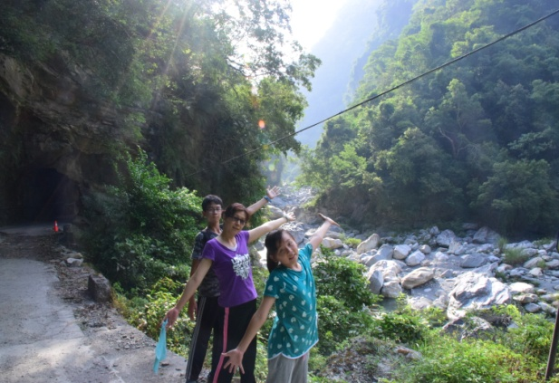
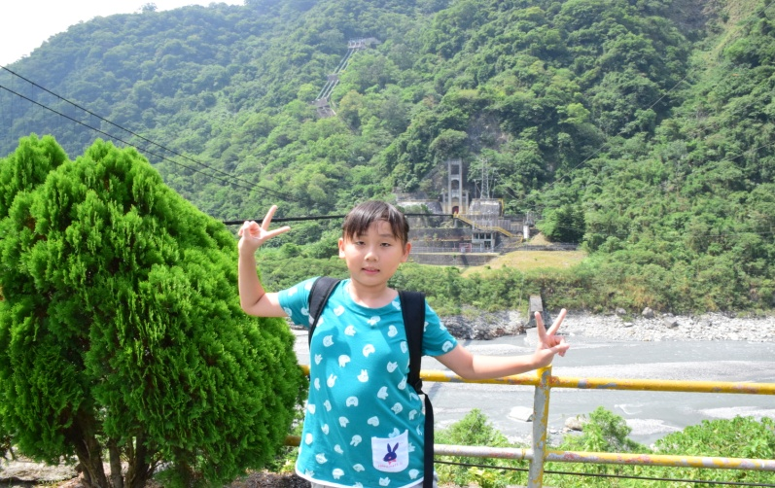
三、步道簡介(1)
暮谷暮魚步道
慕谷慕魚(Mukumugi) ，是緣自太魯閣族的譯音， 描述當初最早遷徙到這裡的太魯閣族人頌讚這片世外桃源，位於秀林鄉銅門村，這有豐富的自然資源及秀麗風景，又有『小天祥』的美稱。
路程時間：全長約6公里。 我們從警察局開始走1小時20分鐘，來回約3小時。(因為實在走的太累了，沒有走到發電廠 )

Slide 6
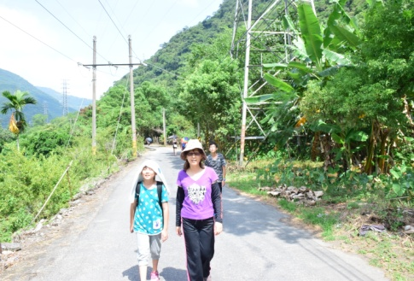
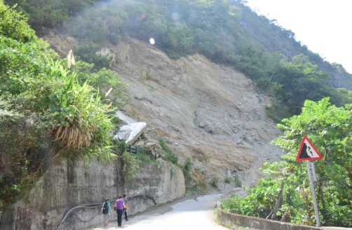
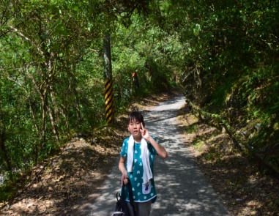
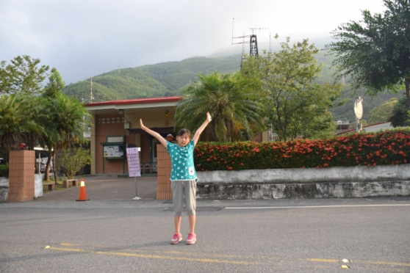
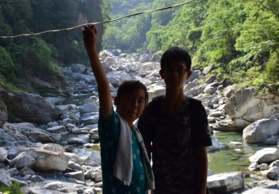
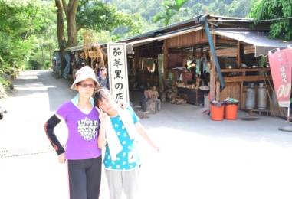
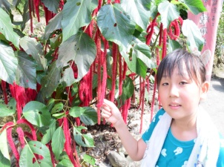
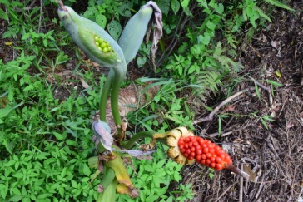
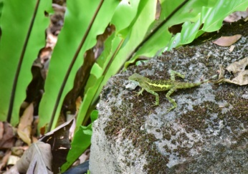
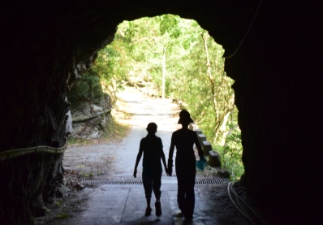
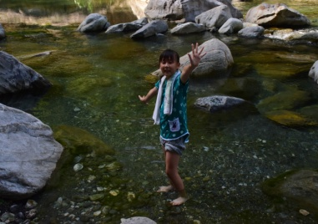
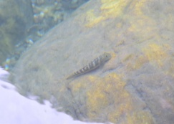
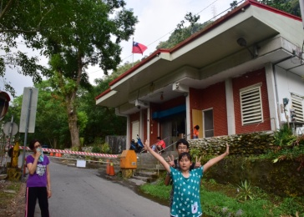
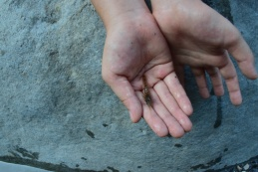
三、步道簡介(2)
暮谷暮魚步道
警察局入山申請
出發了
坍方路段小心行走
林蔭小道
像不像天祥峽谷
特產商店
豐富的生態
黑黑的山洞
休息玩玩水
河裏有小魚小蝦
回來了

Slide 7
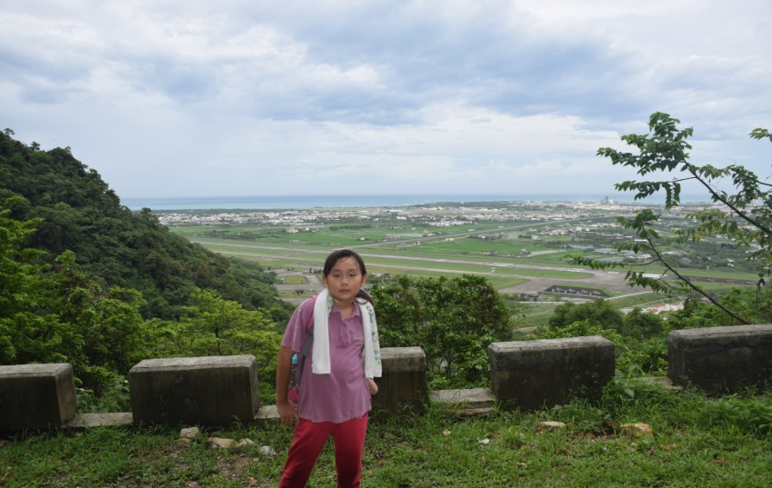
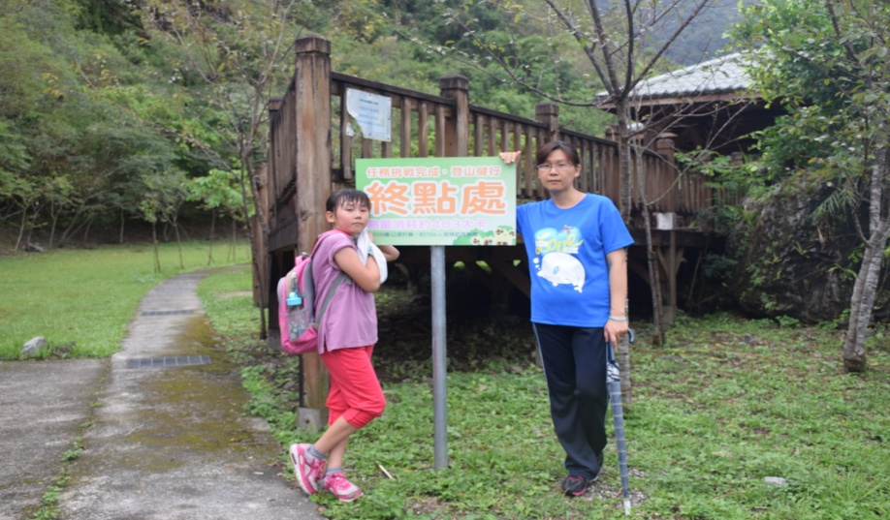
三、步道簡介(3)
佐倉步道
佐倉步道位於沙婆礑山東麓，民國92年時經林務局規劃為現行步道， 鄰近花蓮市西郊，步道雖只有四公里，但林務局卻規劃出了四個觀景台，讓遊客能在不同的高度、角度，欣賞花蓮的壯麗風景，沿途自然生態資源豐富，風景秀麗，令人流連忘返。
路程時間：全長約3,950 公尺，海拔高度 70至495 公尺，沿途均為水泥路、碎石道或實土小徑，單程約需90分鐘。

Slide 8
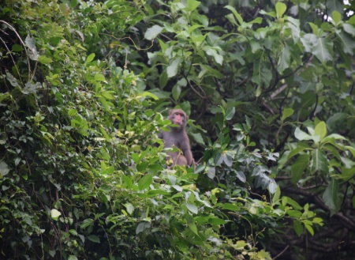
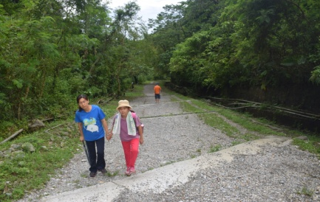
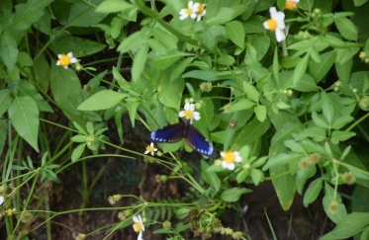
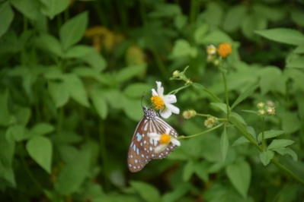
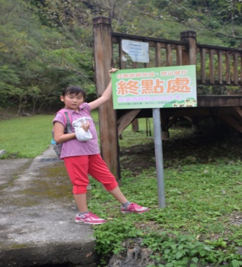
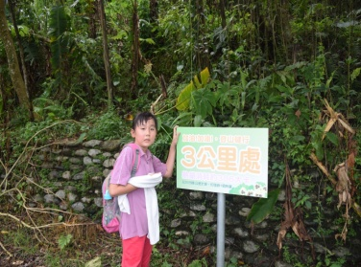
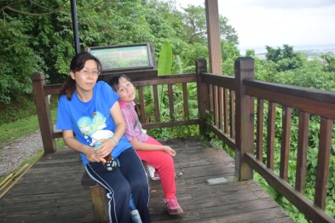
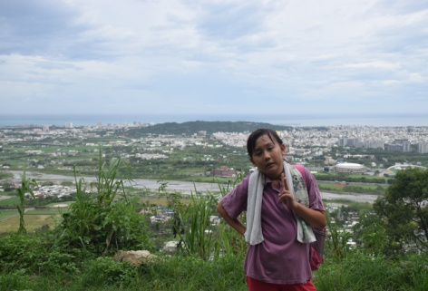
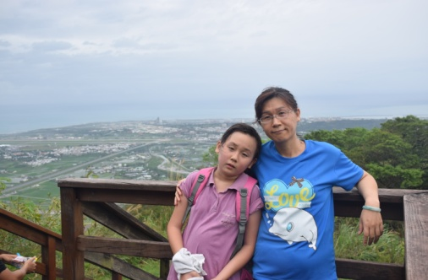
三、步道簡介(4)
佐倉步道
步道起點
一路上坡的開始
沿路有美麗的蝴蠂陪我，還有猴子大王
3公里了，加油
好累，快走不動了
美麗的視野
終點到了，我終於征服了
登高望遠，漂亮的花蓮

Slide 9
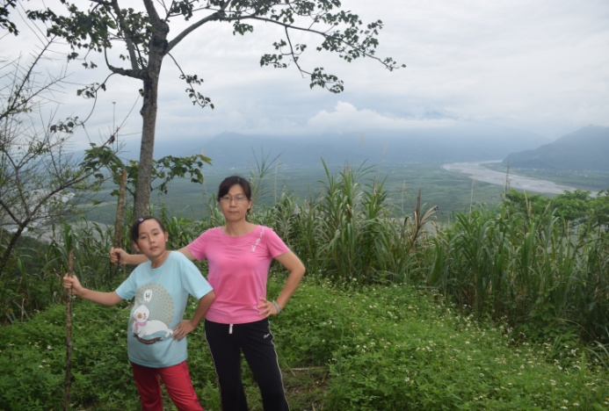
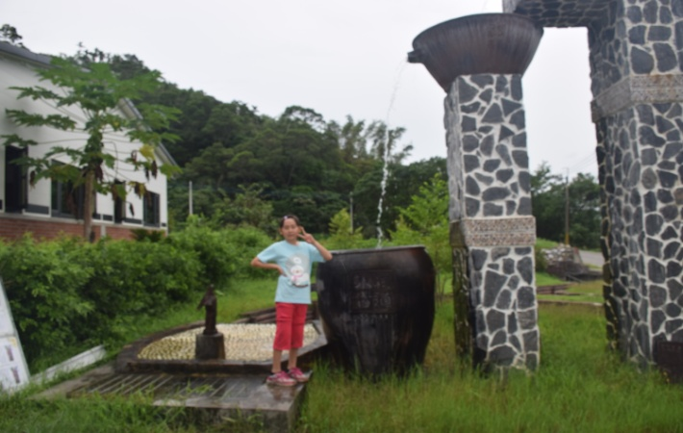
三、步道簡介(5)
米棧古道
位於193線道42公里處的米棧國小旁，是早期位於東海岸畔的水璉與壽豐鄉連絡道路（穿越海岸山脈），村民以肩挑的方式將稻米挑到米棧村而促成了「挑夫」的行業，造就了米棧古道挑夫的特有文化。
路程時間：原長七公里的古道因著公路交通而荒廢，爾後米棧社區發展協會重新修築了海拔415公尺、全長1700公尺的米棧古道。

Slide 10
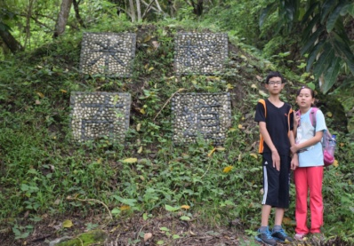
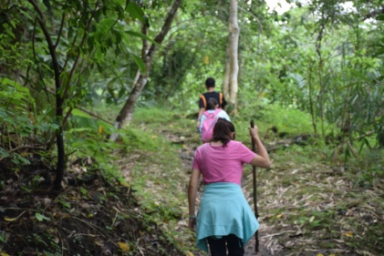
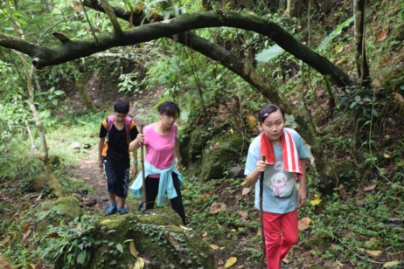
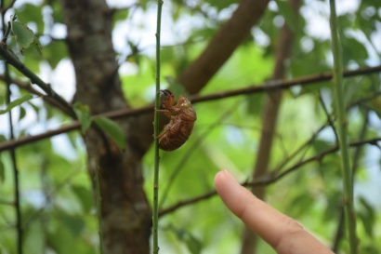
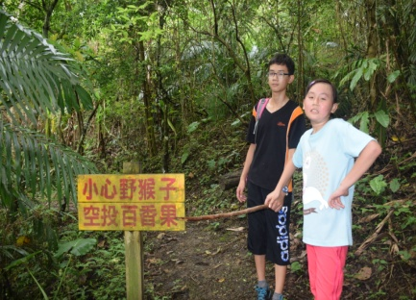
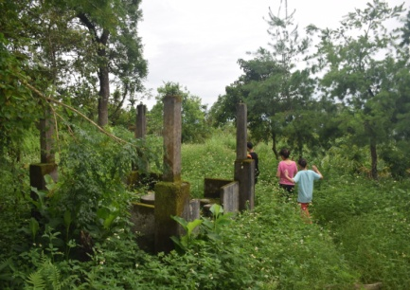
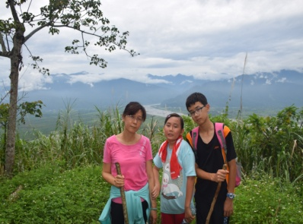
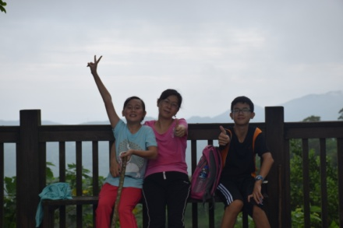
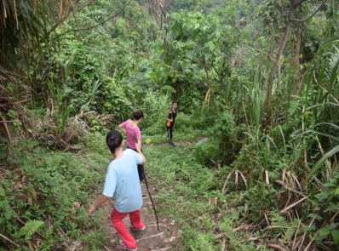
三、步道簡介(6)
米棧古道
古道的起點
一路陡上
走在古人走過的道路上
金蟬脫殼
走在荒煙漫草中
我在半山腰
地上的野菇
小心野猴子空投百香果
下山慢慢走
登上最高峰

Slide 11
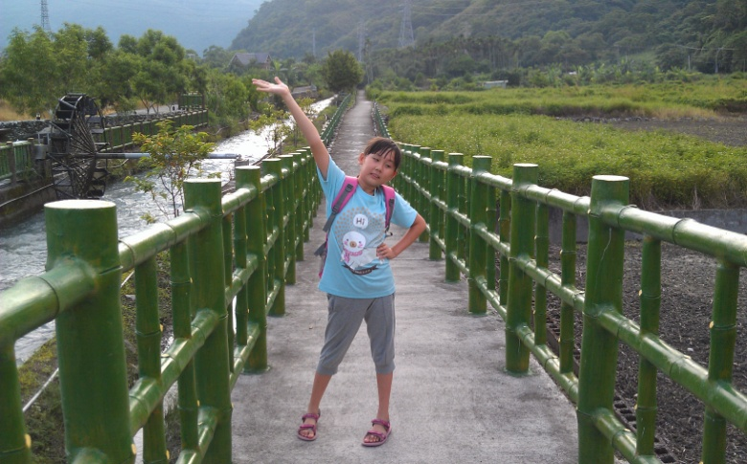
三、步道簡介(7)
初音步道及水利生態步道
初英步道位於吉安鄉南華村與干城村間，長僅1.6公里，左右分鄰吉安大圳與初英山，清澈見底的水圳源自奇萊山上奔流而下經初英電廠排放的尾水；水利生態步道由農田水利會開闢，長約500公尺。此路線沿途飛舞的野鳥、翠綠的落羽松林、質樸的農村風情與山林景觀。
路程時間：單程約40分鐘。

Slide 12
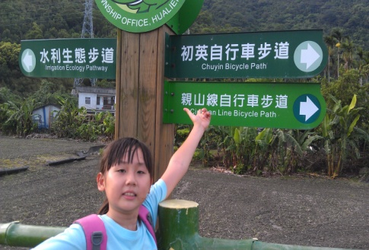
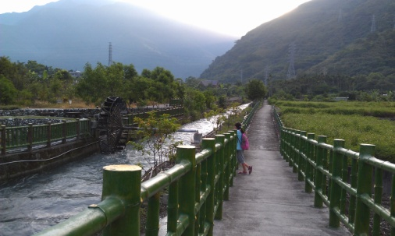
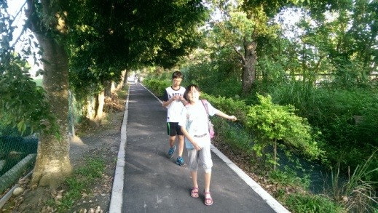
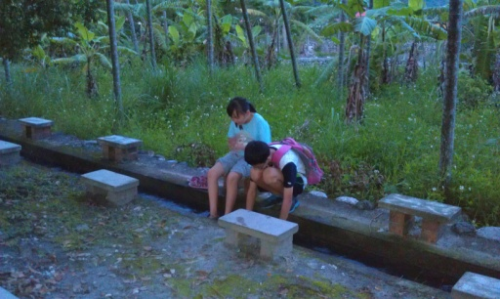
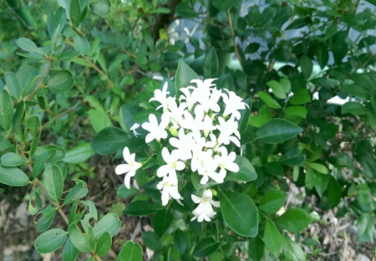
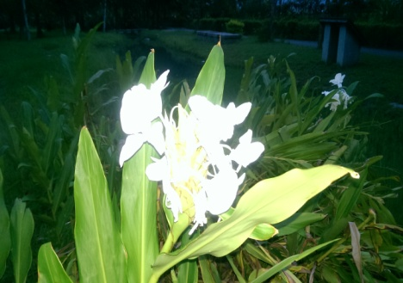
三、步道簡介(8)
初音步道及水利生態步道
走步道啦！
清楚的步道指標
美麗的水圳
走累了泡泡腳
路旁的花草及小蝸牛
水道匣門

Slide 13
四、步道比一比
步道名稱 | 地點 | 難度指數 | 備註
暮谷暮魚步道 | 秀林鄉 | 適中 | 可以玩水、吃冰
佐倉步道 | 秀林鄉 | 超難
米棧古道 | 壽豐鄉 | 難 | 蚊子很多、要帶登山杖
初音步道及水利生態步道 | 吉安鄉 | 輕鬆 | 可泡腳玩水、騎腳踏車
楓林步道 | 吉安鄉 | 適中
鯉魚潭步道 | 壽豐鄉 | 輕鬆 | 可划船、騎腳踏車

Slide 14
五、心得
這次走的佐倉步道及米棧古道，既長又具有挑戰性，每當我走到一半時，很想要放棄時，爸爸就叫我不要放棄，要有毅力，把它走完，走到終點時，就可以看到美麗的風景。
我覺得走步道是一個非常適合大家的運動。
在走暮谷暮魚步道時，看到路邊有人亂丟垃圾，讓美麗的環境變的很髒，希望大家能好好保護自然環境。
有些步道的路不好走或是玩水時，
要注意安全。

Slide 15
報告完畢，謝謝大家！

